Slide 1
XÂY DỰNG CHƯƠNG TRÌNH CỜ CARO CHO NGƯỜI ĐÁNH VỚI MÁY
Người hướng dẫn: Lê Anh Cường
Họ và tên – MSSV:
Trần Hưng Trọng – 51800943
Nguyễn Minh Đăng Khoa – 51800882

Slide 2
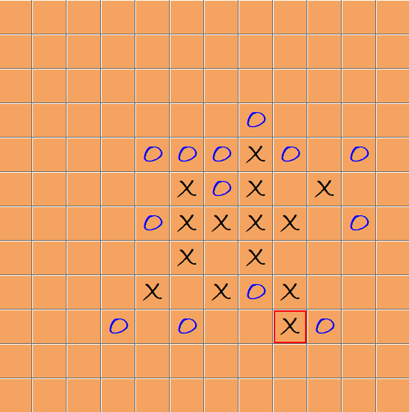
Cờ caro (Gomoku)
- Là một trò chơi dân gian xuất hiện từ rất lâu.
- Hai người chơi sở hữu hai loại quân khác nhau (X, O) đại diện cho bản thân người chơi.
- Trò chơi kết thúc khi 1 người chơi đạt được 5 ô thẳng hàng hoặc chéo (không bị chặn 2 đầu hoặc không bị 1 đầu chặn, 1 đầu đụng vào cạnh bàn cờ) hoặc hết bàn cờ.

Slide 3
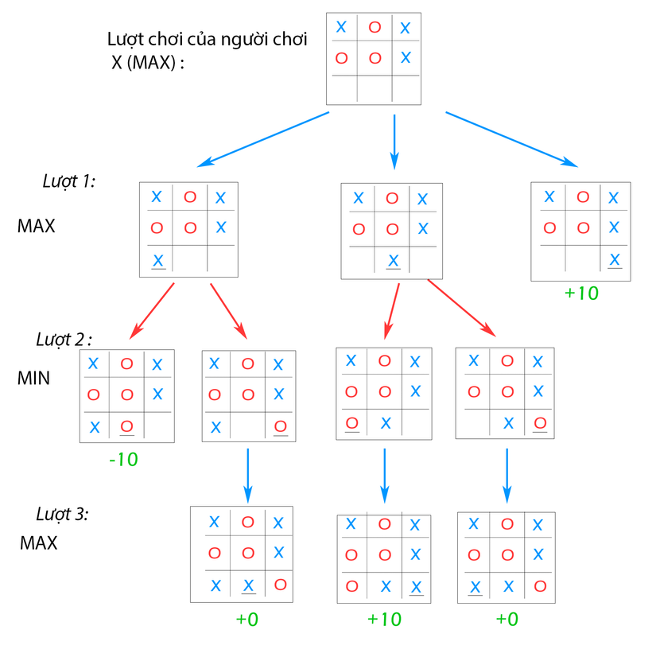
Thuật Toán MiniMax
- Thuật toán MiniMax là một giải thuật đệ quy lựa chọn bước đi kế tiếp trong một trò chơi có hai người bằng cách định giá trị cho các Node trên cây trò chơi sau đó tìm Node có giá trị phù hợp để đi bước tiếp theo (vét cạn).
- Giải thuật MiniMax dùng để tìm kiếm không gian trạng thái của trò chơi.

Slide 4
Thuật Toán MiniMax
- Hai người chơi trong trò chơi được đại diện là MAX và MIN. MAX đại diện cho người chơi luôn muốn dành thắng lợi và cố gắng tối ưu hóa ưu thế của mình. Ngược lại, MIN lại cố gắng giảm điểm số của MAX.

Slide 5
Thuật Toán MiniMax
- Giải thuật Minimax thể hiện bằng cách định trị các Node trên cây trò chơi: Node thuộc lớp MAX thì gán cho nó giá trị lớn nhất của con Node đó. Node thuộc lớp MIN thì gán cho nó giá trị nhỏ nhất của con Node đó. Từ các giá trị này người chơi sẽ lựa chọn cho mình nước đi tiếp theo hợp lý nhất.

Slide 6
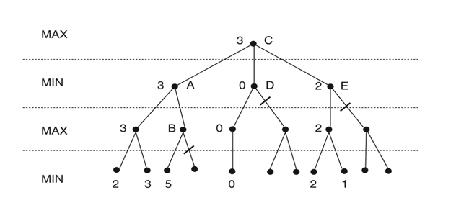
Cắt tỉa Alpha-Beta
Để tối ưu thuật toán MiniMax nên ta sẽ bỏ những nút không tối ưu bằng thuật toán cắt tỉa Alpha-Beta.

Slide 7
Cắt tỉa Alpha-Beta
Ý tưởng:
+ Nếu một nhánh tìm kiếm nào đó không thể cải thiện với giá trị mà chúng ta đã có, thì không cần xét đến hàm đó nữa. -> tiết kiệm chi phí thời gian, bộ nhớ cho cây tìm kiếm.
+ Dùng hai cận Alpha và Beta để so sánh và loại bỏ các trường hợp sẽ không cần xét đến trong thuật toán Minimax.
+ Alpha lưu nước đi tốt nhất của máy, Beta lưu giá trị tốt nhất của player.

Slide 8
Cắt tỉa Alpha-Beta
Nếu bất cứ khi nào Alpha >= Beta, thì player chắc chắn sẽ chọn nước đi tốt nhất cho họ và ép nước đi tệ hơn Alpha cho máy, vì vậy mà không cần xét thêm bước nào nữa.

Slide 9
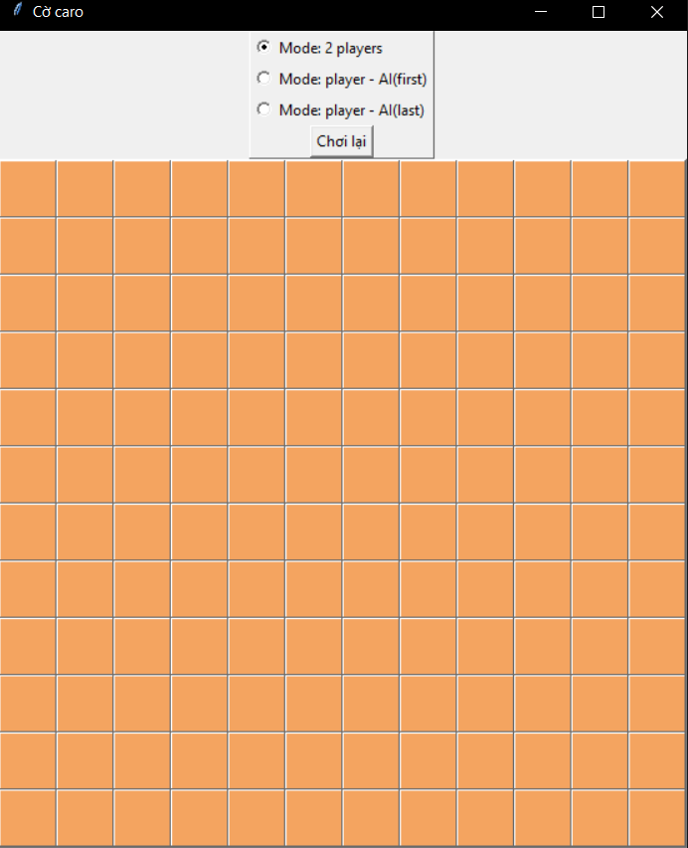
CHƯƠNG TRÌNH CARO
Giao diện là là bàn cờ có kích thước 12x12
Có 3 chế độ chơi
Hai người chơi
Người đấu với AI đánh trước
Người đấu với AI đánh sau
Một số thư viện được dùng: numpy, tkinter, math, threading

Slide 10
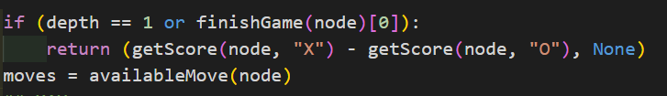
Hàm MiniMax
- Bắt đầu bằng trạng thái hiện tại, giới hạn độ sâu (depth) tìm kiếm là 3.
- Khi trạng thái có đạt độ sâu (depth) 3 hoặc trạng thái kết thúc trò chơi thì sẽ tính điểm cho trạng thái đó. Nếu trạng thái chưa có điểm thì tìm các nước đi có thể từ trạng thái của hiện tại.

Slide 11
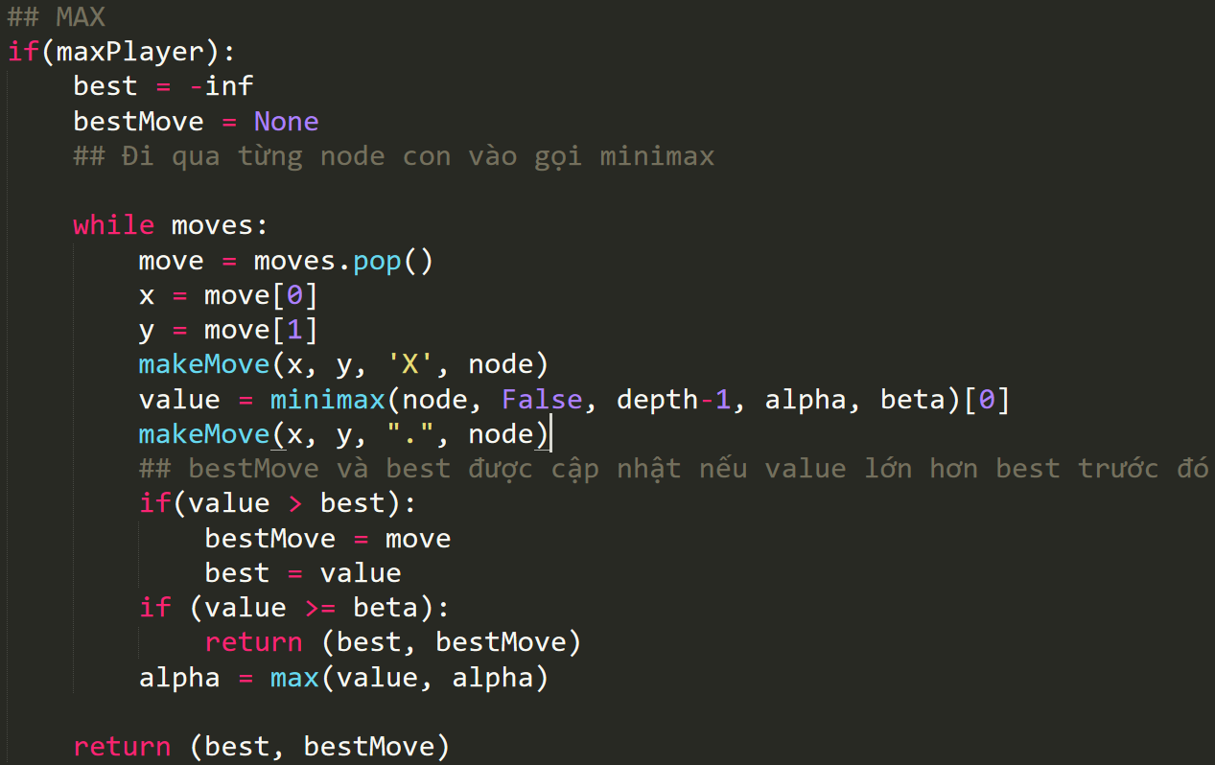
Hàm MiniMax
Đối với lượt chơi của MAX: chọn trạng thái con có điểm cao nhất, và cập nhật alpha bằng điểm cao nhất. Nếu alpha >= beta thì cắt các nhánh còn lại.

Slide 12
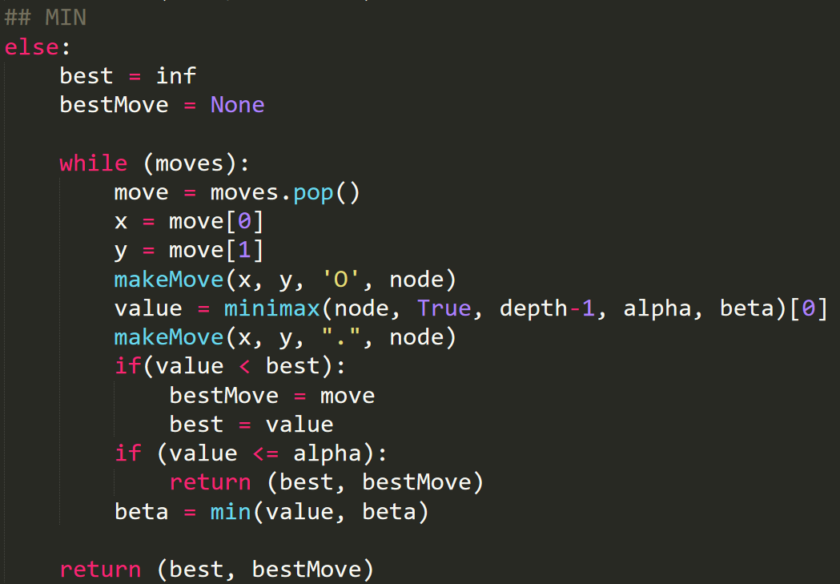
Hàm MiniMax
- Đối với lượt chơi của MIN: chọn trạng thái con có điểm thấp nhất và cập nhật beta bằng điểm thấp nhất. Nếu alpha >= beta thì cắt các nhánh còn lại.

Slide 13
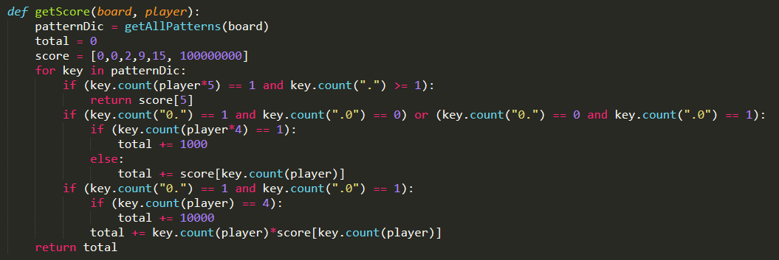
Hàm tính điểm getScore(board, player)
## Lấy ra tất cả chuỗi liên tiếp trên cột, dòng, đường chéo của bàn cờ
## Khởi tạo điểm ban đầu
## Thang điểm cho các trường hợp
## Khi được chuỗi 4
## Khi bị chặn một đầu
## Chuỗi bao nhiêu được điểm thứ bấy nhiêu
## Khi không đầu nào bị chặn

